Slide 1
The Empress of Pentacles
By: Шаллер Марк
&
Новиков Михаил

Slide 2
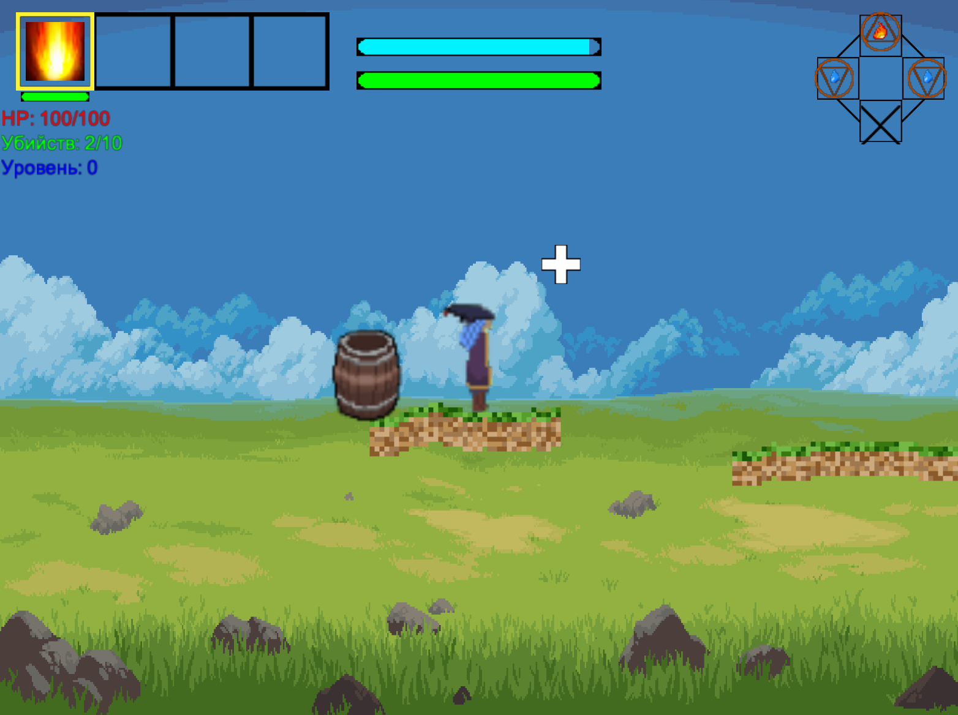
Концепция и идея
Уникальный игровой концепт
Гибридный геймплей:
Физический симулятор материалов (песок, вода, огонь, лава)
Roguelike с элементами выживания
Алхимическая система заклинаний
4. Тактические бои с физикой
Ключевая фишка:
Каждый пиксель мира — это динамическое вещество со своими физическими свойствами, которое взаимодействует с магией игрока.

Slide 3

Технологический стек
Архитектура и инструменты
Основные технологии:
Python 3.13 — основной язык разработки
Arcade Framework — игровой движок для 2D графики
JSON — хранение конфигураций и данных заклинаний
Архитектурные особенности:
Модульная структура (core/, components/)
Entity-Component-System подход
Пространственное хеширование для оптимизации
Фабричный метод для создания заклинаний

Slide 4
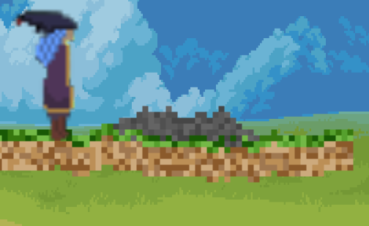
Физическая система
Динамический мир материалов
Классы веществ:
Твердые: камень, дерево, железо
Жидкости: вода, бензин, лава, кислота
Газы: дым, пар, огонь, плазма
Сыпучие: песок, порох, снег
Физика взаимодействий:
Реалистичные переходы состояний
Химические реакции (огонь + вода = пар)
Температурные эффекты
Процедурная генерация мира

Slide 5
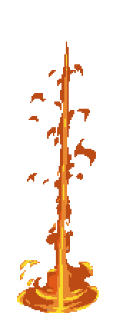
Магическая система
Алхимия и заклинания
Алхимический круг:
4 элемента: огонь, вода, земля, воздух
Настраиваемые привязки клавиш
Визуальный интерфейс редактирования
Система кастования:
Комбинации стрелок для создания заклинаний
3 уровня сложности заклинаний
Quickbar на 4 слота с прогресс-барами
Уникальные траектории снарядов

Slide 6

Цель игры
Цель игры - уничтожить всех врагов на уровне, используя физические взаимодействия и мощные заклинания.

Slide 7
Спасибо за внимание!

